Slide 1

Soluciones Web y Aplicaciones Distribuidas
[Fecha]
UPN.EDU.PE

Slide 2
Semana 03
SPRING WEB MVC

Slide 3
Reflexiona
¿Qué significa reutilización?
¿Cómo puede aplicarse?
¿En qué situaciones resulta conveniente?

Slide 4
DEFINICIONES DE FRAMEWORK
Podemos definir a un framework como:
Conjunto de clases que encierra un diseño abstracto para soluciones a una familia de problemas relacionados, soportando la reutilización con una granularidad mayor que las clases.

Slide 5
¿Qué es un framework Java?
Podríamos decir que es:
Un conjunto de clases e interfaces.
El objetivo de los frameworks es facilitar el desarrollo de software. ¿Cómo?
Existen múltiples naturalezas en los tipos de software: persistencia de datos, App Web, App Escritorio, seguridad, …

Slide 6
Caracteríticas de Spring Framework
Se caracteriza por ser:
Ligero
No intrusivo
Flexible
Multiplataforma

Slide 7
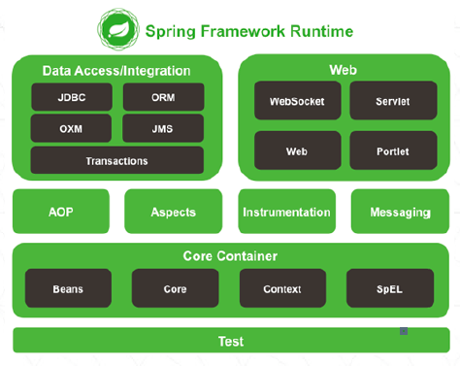
¿Qué módulos tiene Spring Framework?

Slide 8
¿Qué módulos tiene Spring Framework?
Spring Core
Spring Context
Spring AOP
Spring ORM
Spring Web
Spring MVC

Slide 9
Actividad
Identificar soluciones en las que se haya utilizado Spring Web.
Identificar otras soluciones a desarrollar en las que aplique el uso de Spring Web.

Slide 10
Bibliografía
Xhafa, F. y Caballé, S. Aplicaciones distribuidas en Java con tecnología RMI. 2008 https://elibro-net.eu1.proxy.openathens.net/es/lc/upnorte/titulos/168236

Slide 11

GRACIAS

Slide 12


